Slide 1

CENTRO MUNICIPAL DE EDUCAÇÃO INFANTIL
TURMA: 3 ANOS
TURNO: MATUTINO
PROFESSORA:
DIRETORA:
COORDENADORAS : IMBUIA, ITUPORANGA, AURORA, PETROLÂNDIA, CHAPADÃO LAGEADO E VIDAL RAMOS
DATA : 08/08/2017

Slide 2
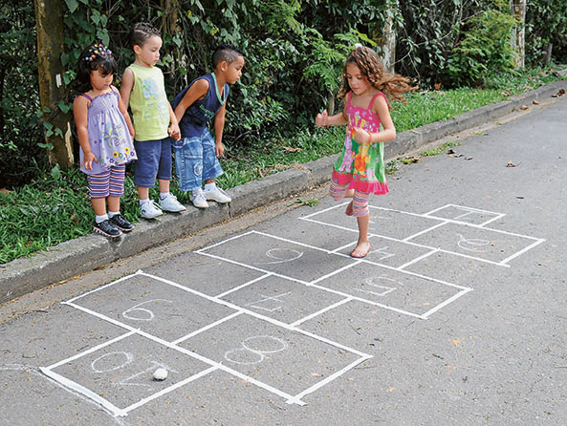
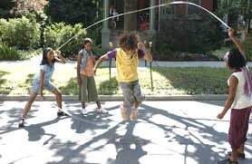
TEMA: MOVIMENTO A TODO MOMENTO

Slide 3
OBJETIVOS DE APRENDIZAGEM E DESENVOLVIMENTO
(1 ano e 7 meses a 3 anos e 11 meses)
Apropriar-se de gestos e movimentos de sua cultura no cuidado de si e nos jogos e brincadeiras.
Explorar formas de deslocamento no espaço (pular, saltar, dançar), combinando movimentos e seguindo orientações.
Fazer uso de suas possibilidades corporais, ao se envolver em brincadeiras e atividades de diferentes naturezas.
Demonstrar progressiva independência no cuidado do seu corpo.
Deslocar seu corpo no espaço, orientando-se por noções como frente, atrás, no alto, embaixo, dentro, fora, etc.
Desenvolver progressivamente as habilidades manuais, adquirindo controle para desenhar, pintar, rasgar, folhear, entre outros.

Slide 4

ACOLHIDA:
PARA ESTA OCASIÃO SERÃO PREPARADOS ALGUNS MOMENTOS DIVERSIFICADOS, SENDO ALGUNS DELES RELACIONADOS AO TEMA, ORGANIZADOS PARA RECEBER AS CRIANÇAS EM NOSSO CENTRO. SÃO ELES:
JOGO DA MEMÓRIA DAS PARTES DO CORPO;
JOGO DAS EXPRESSÕES FACIAIS;
QUEBRA CABEÇA DO CORPO HUMANO;
CD_{S} MUSICAIS;
JOGO DE ENCAIXE;
MODELAR O CORPO HUMANO.

Slide 5
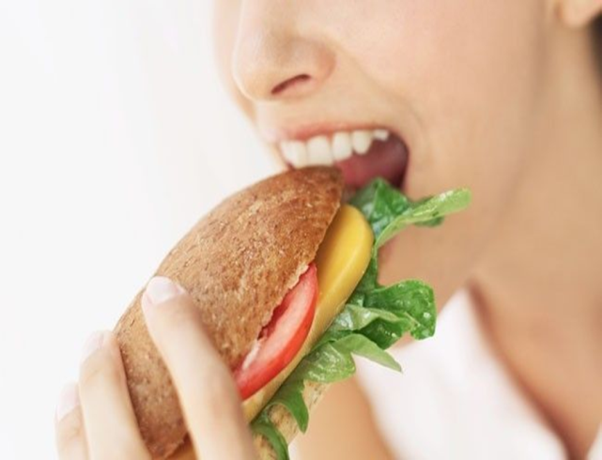
ALIMENTAÇÃO: A IMPORTÂNCIA DA MASTIGAÇÃO
VIDEOS SOBRE MASTIGAÇÃO
E DIGESTÃO

Slide 6
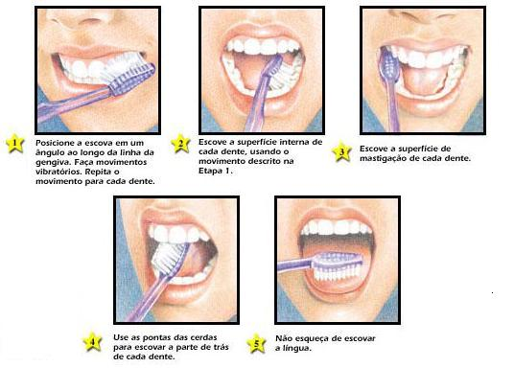
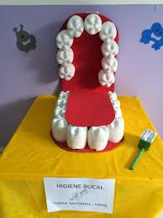
HIGIENE ( MOVIMENTOS DA ESCOVAÇÃO)

Slide 7
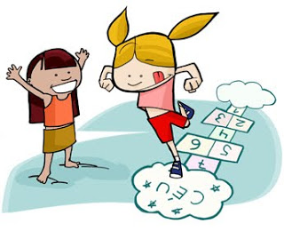
AÇÕES:
Roda de conversa com apresentação do tema.
Diagnóstico com questionamentos:
O que é corpo? O que podemos fazer com o nosso corpo?
O que é movimento?
O que são gestos?

Slide 8
PAINEL COM RESPOSTAS DAS CRIANÇAS . (PROFESSORA COMO ESCRIBA).
Conceito Inicial
O que é corpo? | O que podemos fazer com nosso corpo? | O que é movimento? | O que são gestos?
Conceito Final
O que é corpo? | O que podemos fazer com nosso corpo? | O que é movimento? | O que são gestos?

Slide 9

MÚSICA: BATALHA DOS MOVIMENTOS.
APRESENTAR INICIALMENTE A MÚSICA AO GRUPO E EM SEGUIDA CONVIDÁ-LOS A REALIZAR OS MOVIMENTOS DA MESMA.

Slide 10
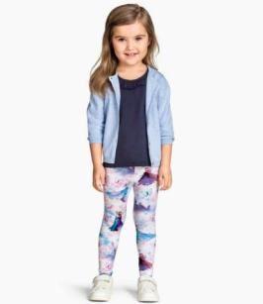
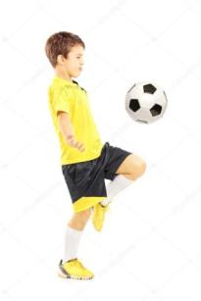
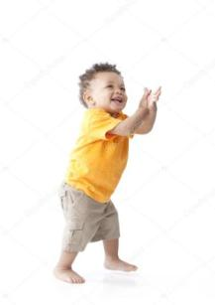
RODA DE CONVERSA E QUESTIONAMENTOS:
O QUE TRATA A MÚSICA?
O QUE ACONTECE SE MEXERMOS TODAS AS PARTES DO CORPO JUNTAS?
MEDIAR O CONHECIMENTO CIENTÍFICO.
CORPO MOVIMENTOS GESTOS

Slide 11
DANDO CONTINUIDADE À BATALHA DOS MOVIMENTOS, O GRUPO SERÁ DESAFIADO A REALIZAR UM CIRCUÍTO CONTEMPLANDO UMA SÉRIE DE MOVIMENTOS. ESSA SERÁ UMA OPORTUNIDADE DA EDUCADORA ENTRAR EM CENA COMO OBSERVADORA. É INTERESSANTE PERCEBER O GRAU DE DIFICULDADE E AGILIDADE DAS CRIANÇAS COMO: LATERALIDADE, EQUILÍBRIO, SEQUENCIAÇÃO, REPRESENTAÇÃO ESPACIAL, PARA FRENTE E PARA TRÁS, ETC .

Slide 12
BRINCADEIRA: CIRCUITO DE OBSTÁCULOS:
SERÁ PROPOSTO AO GRUPO, REALIZAR UM CIRCUITO DE BRINCADEIRAS COM OBSTÁCULOS CONTEMPLANDO OS MOVIMENTOS CORPORAIS, NA ÁREA EXTERNA DA INSTITUIÇÃO, ONDE AS CRIANÇAS DEVERÃO SEGUIR UMA SEQUENCIA DE OBSTÁCULOS SENDO QUE CADA UMA DESSAS SEQUENCIAS, APRESENTA UMA SÉRIE DE REGRAS A SEREM CUMPRIDAS.
PARA INICIAR O CIRCUITO, SERÁ ORGANIZADO NA ÁREA COBERTA DA UNIDADE PERCURSOS, UTILIZANDO DIFERENTES MATERIAIS, COMO: CORDAS, COLCHONETES, BANCOS, CAIXAS, CAIXOTES, PNEUS, BAMBOLÊS, MESAS, TÁBUAS (VOCÊ PODE UTILIZÁ-LAS PARA FAZER PLANOS INCLINADOS OU PONTES),ETC.
EM SEGUIDA, AS CRIANÇAS PERCORRERÃO ESTE CIRCUITO, EXPLORANDO O ESPAÇO DE DIFERENTES MANEIRAS: SUBINDO, DESCENDO, AGACHANDO-SE, ARRASTANDO-SE, PULANDO, PASSANDO POR CIMA, POR BAIXO, RODEANDO, EQUILIBRANDO-SE, PULANDO, PASSANDO POR PONTES E CORREDORES, ENTRANDO E SAINDO DE CAIXAS E TÚNEIS DE DIFERENTES TAMANHOS, ETC.
DIAGNÓSTICO ( REGISTRAR DIFICULDADES E POTENCIALIDADES)

Slide 13
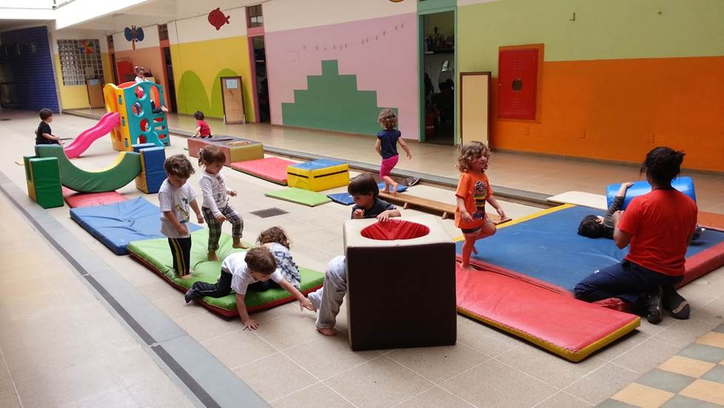
CIRCUITO DE OBSTÁCULOS:

Slide 14
RODA DE CONVERSA SOBRE O CIRCUITO.
QUEM CONSEGUIU PASSAR TODOS OBSTÁCULOS?
QUEM NÃO CONSEGUIU? POR QUE?

Slide 15

O GRUPO SERÁ CONVIDADO À ASSISTIR EM POWER POINT A HISTÓRIA:
( LIVRO, TV, PLACAS COM SEQUÊNCIA DA HISTÓRIA)

Slide 16
QUESTIONAMENTOS SOBRE A HISTÓRIA:
DO QUE FALA A HISTÓRIA?
DESDE QUANDO APRENDEMOS A NOS MOVIMENTAR?
IMITAR OS GESTOS DA HISTÓRIA.
REGISTRAR A HISTÓRIA ATRAVÉS DE DESENHO ( PAPEL PARDO, CARTOLINA, PAINEL DE PISO)
APRESENTAÇÃO DA PRODUÇÃO INDIVIDUAL.

Slide 17
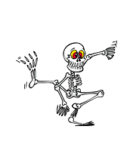
REMETENDO-SE A HISTÓRIA, QUESTIONAR E CONVERSAR SOBRE A IMPORTÂNCIA DO ESQUELETO PARA O CORPO HUMANO, ONDE TERÃO A OPORTUNIDADE DE CONHECER E VISUALIZAR UM ESQUELETO EM TAMANHO REAL, PODENDO EXPLORAR OS DIFERENTES OSSOS E ARTICULAÇÕES QUE COMPÕE NOSSO CORPO. PARTINDO DESSE CONHECIMENTO, O GRUPO PODERÁ EXPLORAR E CONHECER QUAL O MAIOR E O MENOR OSSO, QUANTOS OSSOS TEMOS, ETC... É INTERESSANTE TAMBÉM INFORMAR O GRUPO SOBRE A IMPORTÂNCIA DA ALIMENTAÇÃO ADEQUADA PARA MANTERMOS UMA VIDA SAUDÁVEL (OSSOS FORTES).
VIDEO SOBRE A IMPORTÂNCIA DA ALIMENTAÇÃO PARA OS OSSOS.

Slide 18

MÚSICA ENCENADA: TUMBALACATUMBA TUMBA TÁ ( XUXA)
PARA APRESENTAÇÃO DESTA MÚSICA, AS CRIANÇAS IRÃO SE CARACTERIZAR COM VESTIMENTAS DE ESQUELETOS E COREOGRAFAR DE ACORDO COM A MÚSICA.
A PARTIR DA MESMA, SERÁ POSSÍVEL QUE AS CRIANÇAS USEM OS MOVIMENTOS E A EXPRESSIVIDADE DO CORPO. APÓS A ENCENAÇÃO, O GRUPO SERÁ QUESTIONADO A RESPEITO DOS MOVIMENTOS .
A PARTIR DESSES ESTUDOS, O PROFESSOR EXPLICARÁ SOBRE A IMPORTÂNCIA DOS EXERCÍCIOS FÍSICOS, PARA O FORTALECIMENTO DOS MÚSCULOS E DA ESTRUTURA ÓSSEA.

Slide 19

QUESTIONAMENTOS:
• O QUE PODEMOS FAZER COM AS MÃOS? E COM OS NOSSOS PÉS? COM A BOCA? COM OS BRAÇOS?
•SE UMA PARTE DO SEU CORPO FOSSE IMOBILIZADA, VOCÊ CONSEGUIRIA REALIZAR TODOS OS MOVIMENTOS?

Slide 20
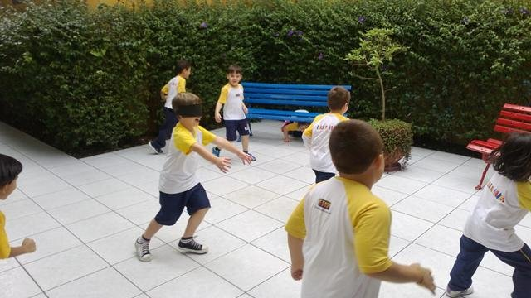
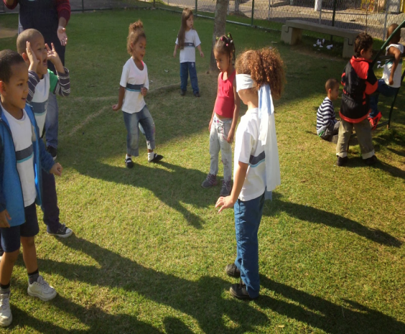
Brincadeira: cabra-cega

Slide 21
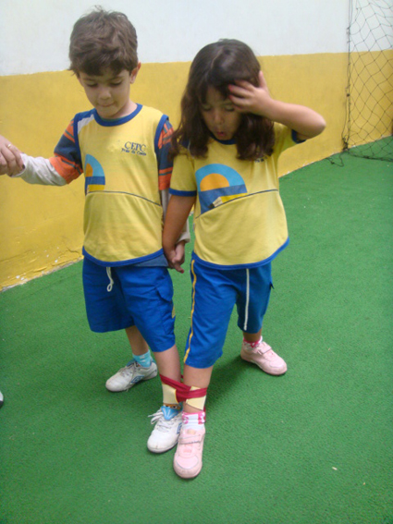
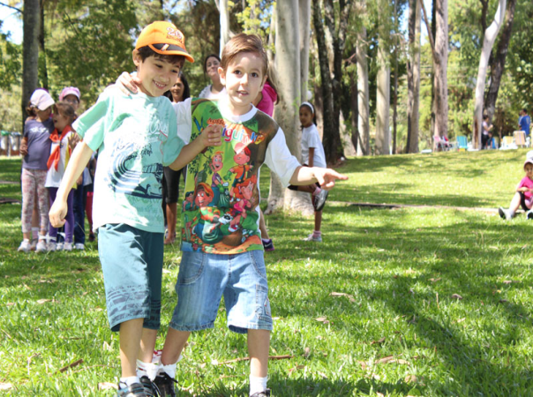
Brincadeira das três pernas( em duplas as crianças deverão ter uma perna amarrada ao do colega. Professor orienta os movimentos).

Slide 22
APÓS TERMINAR ESTA ATIVIDADE O PROFESSOR QUESTIONARÁ AS CRIANÇAS.
O QUE FOI POSSÍVEL REALIZAR COM AS PARTES DO CORPO IMOBILIZADAS?
CONSEGUIRAM CAMINHAR COM OS PÉS PRESOS?
ANDAR COM OS OLHOS VENDADOS?
O QUE FOI MAIS FÁCIL REALIZAR?
E O MAIS DÍFICIL?

Slide 23

AO TÉRMINO DOS QUESTIONAMENTOS, A EDUCADORA APROVEITA A OCASIÃO PARA FALAR DAS LIMITAÇÕES FÍSICAS QUE MUITAS PESSOAS POSSUEM, ONDE OS MOVIMENTOS REALIZADOS SÃO MUITO RESTRITOS. É VÁLIDO SALIENTAR TAMBÉM A RESPEITO DAS PESSOAS QUE POSSUEM ALGUM TIPO DE DEFICIÊNCIA (FÍSICA, MENTAL, ETC.) E QUE CONVIVEM DIARIAMENTE COM ALGUM TIPO DE LIMITAÇÃO OU ATÉ MESMO COM MÚLTIPLAS LIMITAÇÕES, ONDE O ÚNICO MOVIMENTO QUE SÃO CAPAZES DE REALIZAR É LIMITADO SOMENTE AS EXPRESSÕES DA FACE, SENDO QUE MUITAS PODEM SER AS CAUSAS DESSAS LIMITAÇÕES, DENTRE ELAS, É POSSÍVEL DESTACAR OS FATORES GENÉTICOS, COMPLICAÇÕES NO PARTO, ACIDENTES DOMÉSTICOS, DE TRÂNSITO, ETC.
MEDIAÇÃO COM IMAGENS NO DATA SHOW.

Slide 24
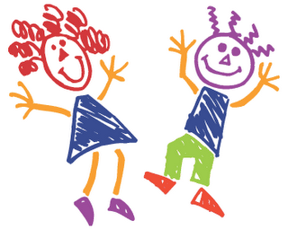

Slide 25
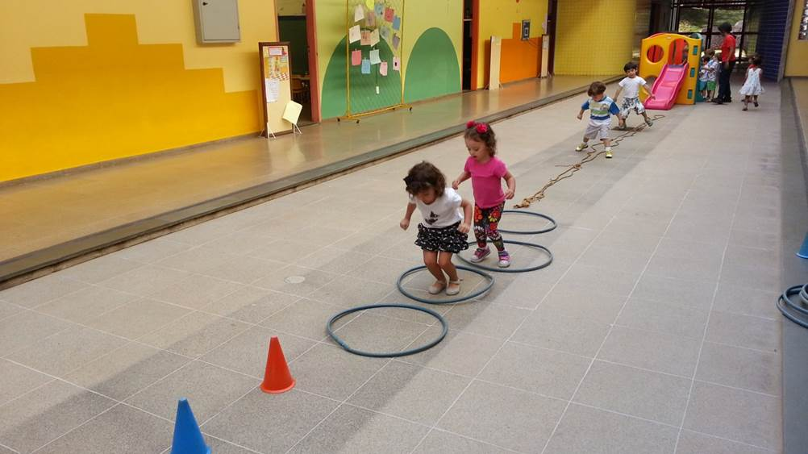
OBS: ESSA ATIVIDADE PODE SERVIR COMO FECHAMENTO DA PROPOSTA.
ANÁLISE DA EVOLUÇÃO DO GRUPO.
CIRCUITO DE OBSTÁCULOS:

Slide 26
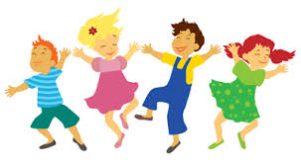
ATIVIDADES LIVRES E ÁREA EXTERNA:
SERÁ OFERECIDO ÀS CRIANÇAS DIFERENTES MATERIAIS , PROPORCIONANDO DIFERENTES POSSIBILIDADES DE INTERAÇÕES E BRINCADEIRAS:
CORDAS;
BOLAS;
BAMBOLÊS;
AMARELINHA;
PEGA-PEGA;
CABO DE GUERRA;
PIQUE ESCONDE;
DANÇA...

Slide 27
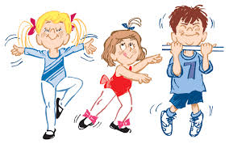
FECHAMENTO:
CONCEITO FINAL: Este é o momento das crianças conceituarem tudo o que aprenderam durante a proposta desenvolvida bem como, será o momento de resgatar o conceito inicial e completar o painel do início da proposta.

Slide 28
OBSERVAÇÃO:
MENCIONAR OS DESTAQUES E AS DIFICULDADES DA PROPOSTA.
REFERÊNCIAS BIBLIOGRÁFICAS

Slide 29
ROTEIRO (SUGESTÃO)
1- CABEÇALHO;
2- TEMA ;
3- ACOLHIDA;
4- HIGIENE E ALIMENTAÇÃO;
5- ATIVIDADES COORDENADAS;
6- ATIVIDADES LIVRES;
7- ATIVIDADES EM ÁREA EXTERNA;
8 FECHAMENTO;
9-OBSERVAÇÃO;
10- BIBLIOGRAFIA.

